Slide 1
Формы профессионального развития учителя

Slide 2
Сегодня стала очевидной необходимость перехода к модели школы, «цель которой – подготовить учащихся к экономике, основанной на знаниях, путём развития у них способности к поиску, синтезу, критическому осмыслению всё возрастающего объёма информации, а также к простому усвоению знаний»
Майкл Барбер, британский педагог, приглашённый профессор НИУ «Высшая школа экономики»

Slide 3
Соответствующими способностями должны обладать и сами педагоги Образовательные результаты выпускников более всего зависят от качества преподавания

Slide 4
Одним из структурных элементов, характеризующих эффективную школьную систему, является профессиональный учительский корпус и «непрерывное улучшение их педагогических качеств и умений»

Slide 5
Профессиональное развитие учителя
Развитие личностных качеств и способностей: «качественное преобразование учителем своего внутреннего мира, приводящее к принципиально новому его строю и способу жизнедеятельности»
Развитие деятельности, направленной на профессиональные достижения: «изменение в психике в процессе освоения и выполнения профессионально-образовательной, трудовой и профессиональной деятельности»
Личностный и деятельностный аспекты: «процесс формирования личности, ориентированный на высокие профессиональные достижения, овладение профессионализмом и осуществляемый в саморазвитии личности, профессиональной деятельности и профессиональных взаимодействиях»

Slide 6
Профессиональное развитие учителя
профессиональное развитие личности неразрывно связано с развитием личности учителя;
личностное развитие обусловливает развитие профессионализма учителя;
профессиональное развитие носит интегрированный характер и осуществляется в профессиональной деятельности и взаимодействии учителя со средой

Slide 7
Формат непрерывного профессионального развития учителей
Формальное образование (курсы повышения квалификации)
Неформальное образование(профессиональное развитие через сотрудничество с другими учителями — сообщество практиков, сети по общим интересам, дисциплинам, инновациям)
информальное образование(индивидуальное, частное)

Slide 8
Формальное образование Курсы повышения квалификации
Диагностика профессиональных дефицитов на основе
опроса педагогов
посещения уроков администрацией, руководителями предметных МО
До

Slide 9
Формальное образование Курсы повышения квалификации
При реализации только формальной модели обучения педагог находится в позиции «догоняющего» те изменения, которые реально происходят в обществе и профессиональной деятельности

Slide 10
Неформальное образование
Необходимо создавать неформальный коллектив, где все учатся у всех.
На передний план выдвигаются «выращивание» и развитие отдельных педагогов
Особая роль отводится организации методической работы в образовательной организации

Slide 11
Система методической работы
Педагогический совет
2017 «Система оценки образовательных результатов в условиях ФГОС»
2018 «Оценка учебных достижений обучающихся»
2019 «Технологии, методы и приёмы достижения планируемых результатов»
Методическая конференция
Методический КВН
Методологический день

Slide 12
Система методической работы
Педагогический консилиум
Решаются проблемы преемственности между уровнями образования
Наставничество
Творческие группы
«Мобильная электронная школа»
« Реализация ФГОС среднего общего образования»
« Методика работы с обучающимися над индивидуальным проектом»
«Реализация адаптированных образовательных программ»
«Формирование орфографической грамотности в начальной школе»

Slide 13
Система методической работы
Открытые уроки с их анализом
Участие в районных мероприятиях
Методический поезд
Школа молодого учителя
Районные МО
Слёт классных руководителей
Фестиваль «Профессиональный успех»
Семинары и вебинары с учётом профессиональных дефицитов

Slide 14
Неформальное образование
Накопленный опыт отечественных и зарубежных стран показывает, что неформальные схемы профессионального развития лучше всего реализуются через сети (сообщества практиков)
Приветствуется создание личных сайтов, размещение материалов на порталах педагогических сообществ

Slide 15
Информальное образование
Осуществляется в рамках инновационной деятельности «Менеджмент методического сопровождения образовательного процесса в современной школе»
Разработан Паспорт профессиональной компетентности педагога
Организована работа учителя над методическим заданием
Разработана Методическая книжка учителя

Slide 16
Результаты Аттестация
Год | Высшая категория | Первая категория
2018 | 14 | 5
2019 | 16 | 8

Slide 17
Результаты Повышение квалификации
2017 | 2018 | 2019
94% | 100% | 83%

Slide 18
Результаты Участие в муниципальном фестивале профессионального мастерства «Профессиональный успех»
2017 | 2018 | 2019
5 | 3 | 3
1- лауреат 2- победитель | 1 -победитель | 1 – финалист 1 - лауреат

Slide 19
Повышение квалификации -2019
Получили высшее педагогическое образование – 2
Прошли переподготовку – 8
Участвовали в международных семинарах – 6
Участвовали в мероприятиях Единый урок.рф - 30

Slide 20
Стимулирование Критерии по должности «Учитель»

Slide 21
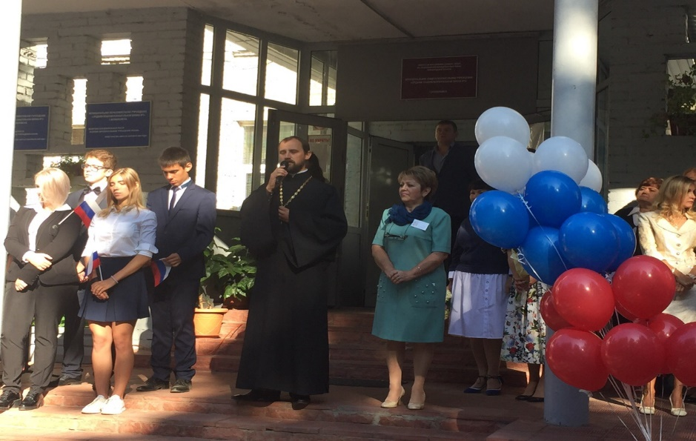
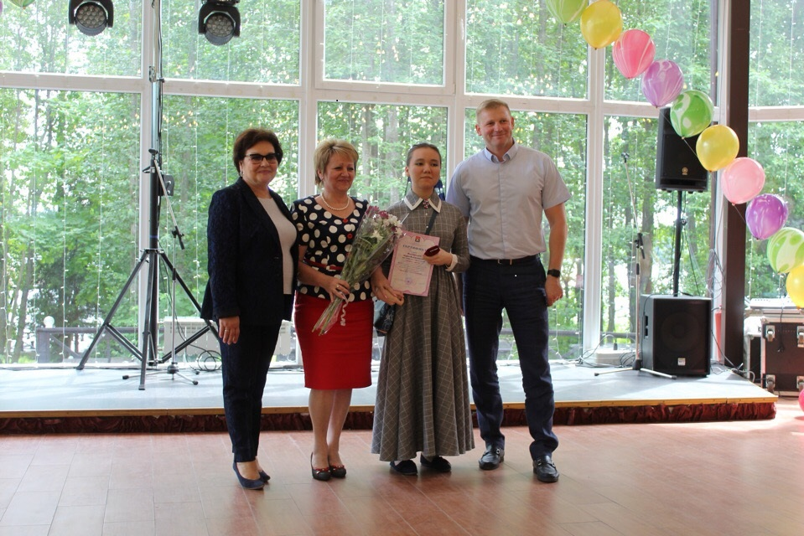
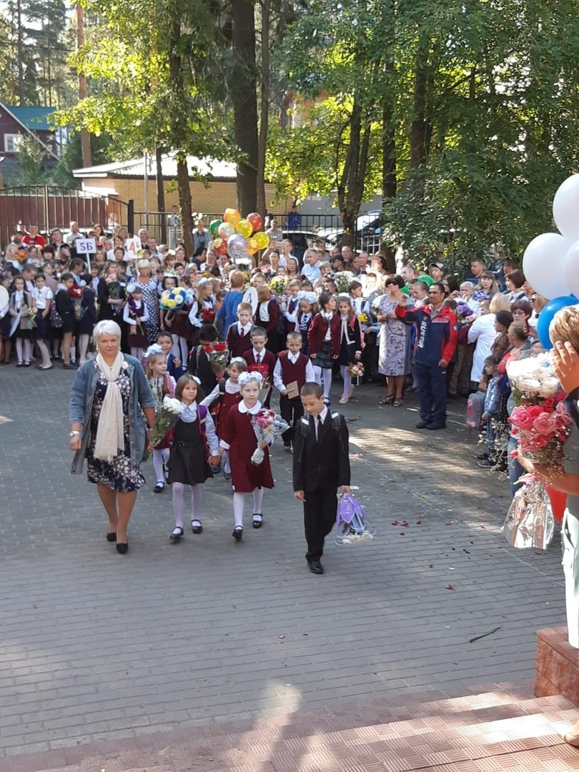

Slide 22
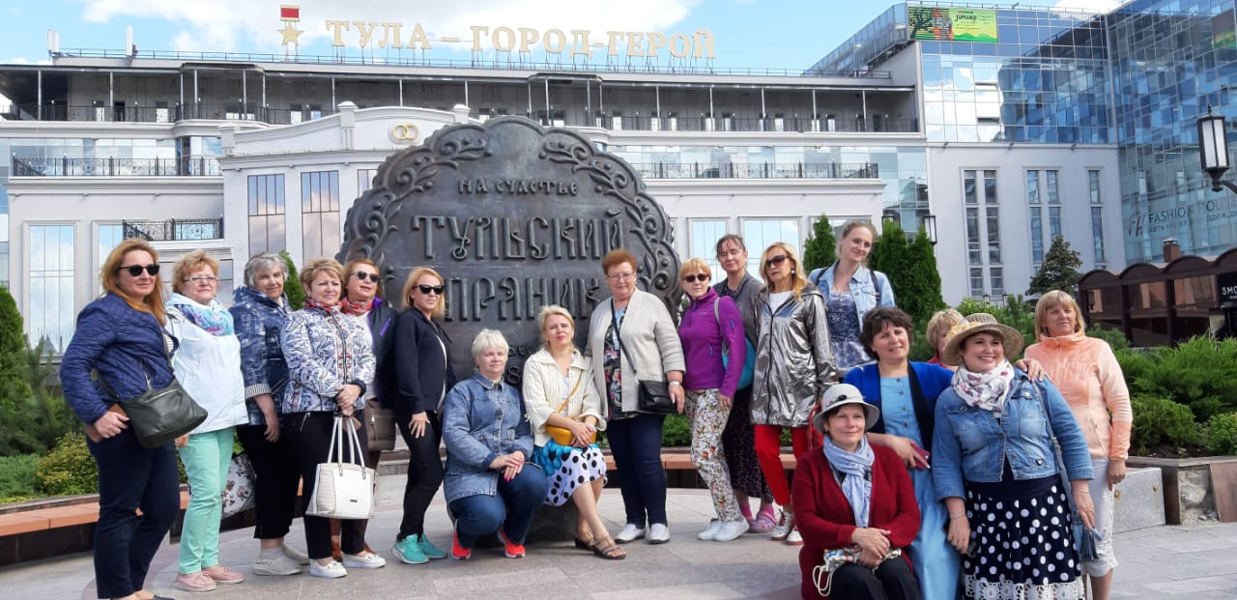
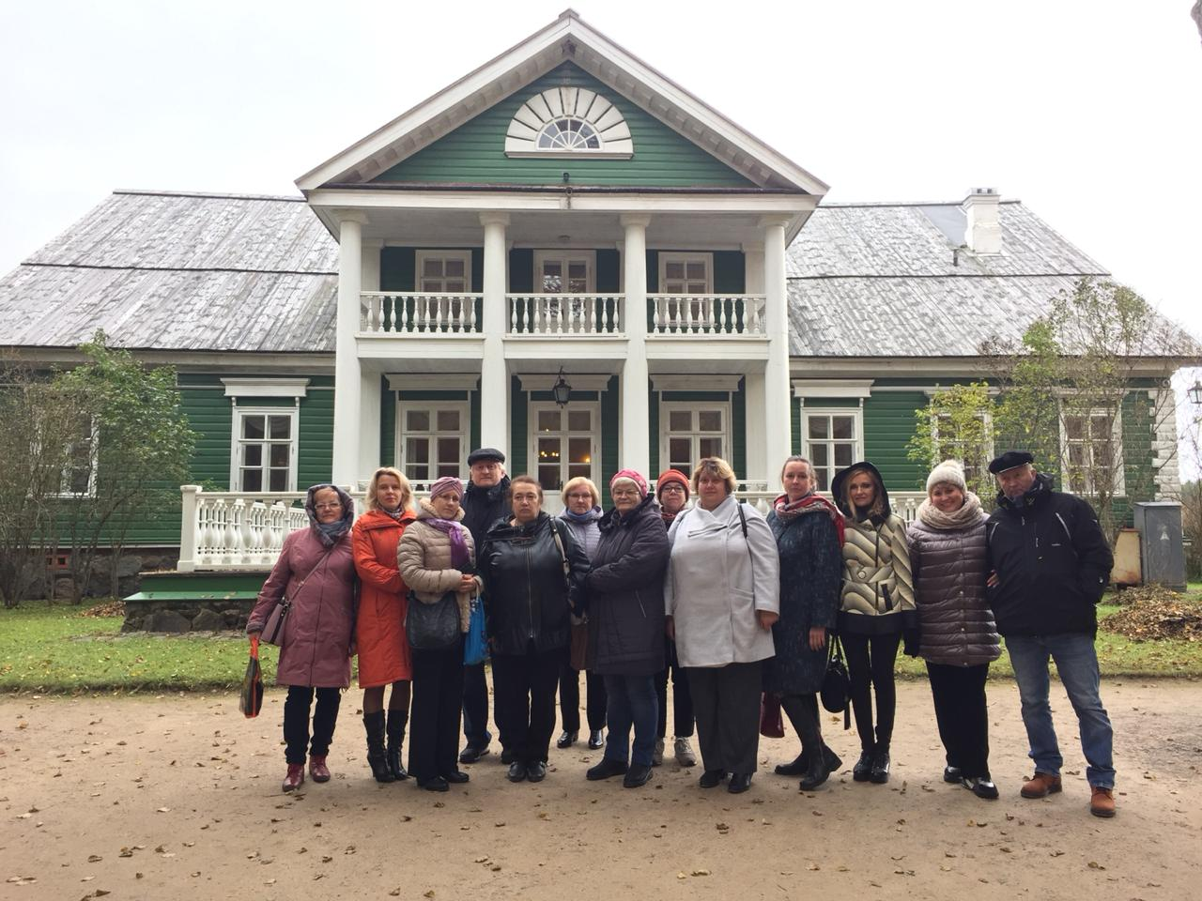
Образовательные выезды

